Slide 1
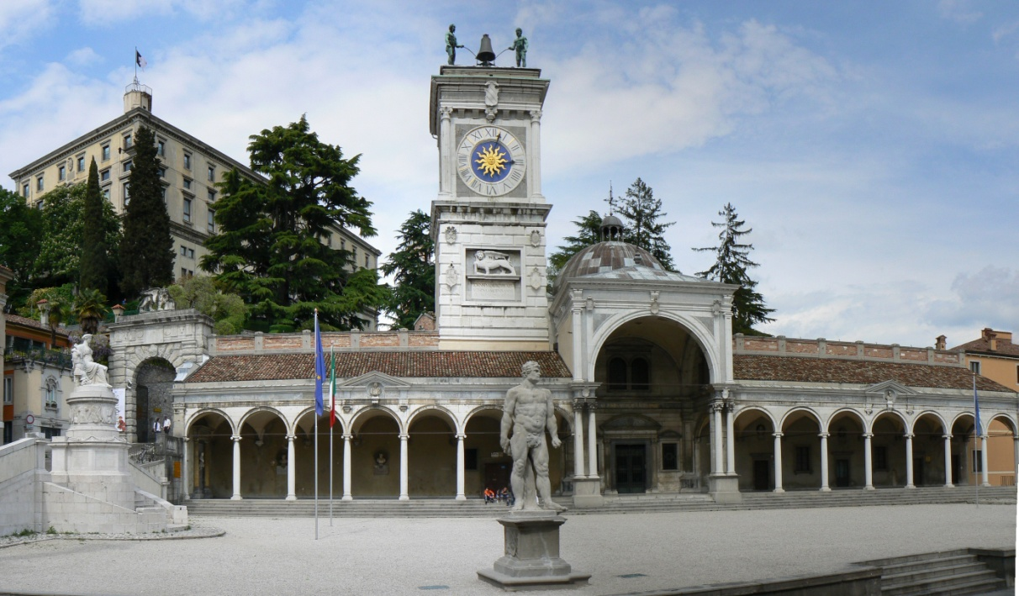
Strumenti digitali per la storia del Friuli nel periodo della dominazione veneziana (1420/1797)
Luca Boschetti
a.a. 2019/2020

Slide 2
Sistema Informativo Unificato per le Soprintendenze Archivistiche del FVG
Il Portale del Sistema Archivistico Nazionale - SAN, dedicato alla pubblicazione di inventari e di altri strumenti di ricerca che descrivono i fondi archivistici conservati negli Archivi di Stato e in altre istituzioni pubbliche e private.
https://siusa.archivi.beniculturali.it/reg-fvg/

Slide 3
Soprintendenze Archivistiche del FVG
http://www.sa-fvg.archivi.beniculturali.it/index.php?id=dettaglio_notizia&tx_ttnews%5BbackPid%5D=1257&tx_ttnews%5Bpointer%5D=0&tx_ttnews%5Btt_news%5D=202&cHash=a85c642af5837df7d30ada2fceddf79c

Slide 4
Archivio di stato di Venezia
Descrizione dei fondi archivistici
http://www.archiviodistatovenezia.it/siasve/cgi-bin/pagina.pl?Tipo=home
Esempio 1 : Giusto Fontanini http://www.archiviodistatovenezia.it/siasve/cgi-bin/pagina.pl?Tipo=fondo&Chiave=37
esempio 2 : Avogaria da comun
http://www.archiviodistatovenezia.it/siasve/cgi-bin/pagina.pl?Tipo=ente&Chiave=174
esempio 2 : Fondi dei Consultori in jure
http://www.archiviodistatovenezia.it/siasve/cgi-bin/pagina.pl?Tipo=fondo&Chiave=44

Slide 5
Biblioteca di Cividale
Descrizione sommaria dei diversi fondi
http://www.sbcividalese.it/easyne2/biblioteche/biblioteca-civica-di-cividale-del-friuli/?IDLYT=4246#terzo
Inventario http://www.sbcividalese.it/easyne2/Archivi/BSCI/Files/Luca%20Olivo%20-%20Fondo%20DOrlandi%20tomo%201.pdf

Slide 6
Archivio stato Udine
Inventari + lista di tesi ivi conservate + inventari raccolte particolari http://archiviodistatoudine.beniculturali.it/it/158/biblioteca
Archivi digitali - mappe prediali http://archiviodistatoudine.beniculturali.it/it/234/mappe-prediali
Manoscritti http://archiviodistatoudine.beniculturali.it/it/160/documenti-on-line

Slide 7
Archivio di stato di Gorizia.
Dominazione veneta di Gorizia 1420/1500
Archivi famigliari http://archiviodistatogorizia.beniculturali.it/il-patrimonio/archivi-di-famiglie-e-di-persone

Slide 8
Biblioteca Guarneriana di San Daniele
Sezione Moderna della Biblioteca
antica- Ricco materiale da esplorare
http://archivi.guarneriana.it/

Slide 9
Archivio storico di Tolmezzo
Documenti digitalizzati + inventario
https://archiviostoricotolmezzo.archiui.it/

Slide 10
Fonti secondarie
Filologica Friulana
Sot la Nape/ Ce fastu – saggistica su storia, ecc…
http://www.filologicafriulana.it/
Forum editrice Universitaria - Sezione libreria open acess https://forumeditrice.it/open-access

Slide 11
Fonti secondarie - pt.2
Google Books
https://books.google.it/books?id=qStXAAAAcAAJ&pg=PR3&dq=FRIULI+STORIA+PARLAMENTO&hl=it&sa=X&ved=0ahUKEwiPpKKpv_jlAhXD0qQKHZLSAS4Q6AEILzAB#v=onepage&q=FRIULI%20STORIA%20PARLAMENTO&f=false
https://www.google.it/search?tbm=bks&hl=it&q=Statuti+della+Patria+del+Friuli+rinovati&=#spf=1574243802082
Internet Archive
Esempio 1; Francesco Di Manzano, Annali del Friuli https://archive.org/details/annalidelfriuli00manzgoog/page/n11
Esempio 2: Francesco Asquini, Ragguaglio geografico storico del territorio di Monfalcone nel Friuli https://archive.org/details/ragguagliogeogra00asqu

Slide 12
Dizionari Biografici
Dizionario biografico degli Italiani
http://www.treccani.it/biografico/elenco_voci/a
Dizionario biografico dei Friulani
http://www.dizionariobiograficodeifriulani.it/

Slide 13
Mappe
Friulani.net - sito divulgativo http://www.friulani.net/mappe-friuli/
Mapire
https://mapire.eu/en/geoname/italy/veneto-3164604/

Slide 14
Biblioteca civica Joppi – Udine
Progetto antiche case
http://www.sbhu.it/antiche-case-udine/

